Slide 1
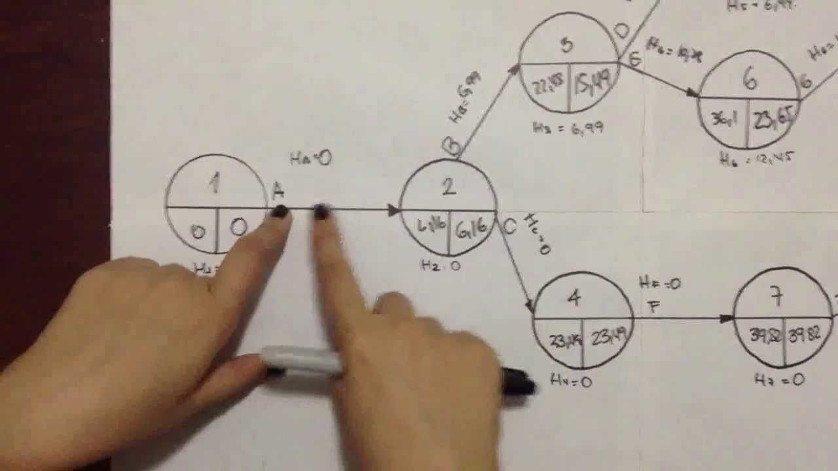
Solucion al Ejercicio de la grafica de PERT
Mgter. Oscar Adolfo Vallejos – FaCENA - UNNE

Slide 2
Desafío … (31/03/22)
Desarrolle una grafica de PERT para el siguiente proyecto
ACTIVIDAD | TIEMPO (DIAS) | PREDECESOR
A | 4 | -
B | 6 | -
C | 5 | A
D | 4 | B, C
E | 8 | B
Mgter. Oscar Adolfo Vallejos – FaCENA - UNNE

Slide 3
ACTIVIDAD | TIEMPO (DIAS) | PREDECESOR
A | 4 | -
B | 6 | -
C | 5 | A
D | 4 | B, C
E | 8 | B
4
9
H = 1
H = 1
5
10
0
C, 5
0
20
40
A,4
10
D, 4
6
R1: 10 – 20 – 40 – 50 = 13 => H: 1
R2: 10 – 30 – 40 – 50 = 10 => H: 4
R3: 10 – 30 – 50 = 14 => RC
B, 6
6
E, 8
30
50
14
14
Mgter. Oscar Adolfo Vallejos – FaCENA - UNNE

Slide 4

Gracias …
Mgter. Oscar Adolfo Vallejos – FaCENA - UNNE

